Slide 1
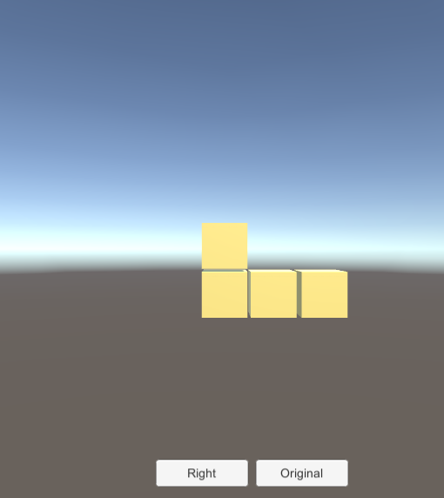
Unity_旋轉向量系統
國立臺中教育大學 數位內容科技系
吳智鴻教授

Slide 2
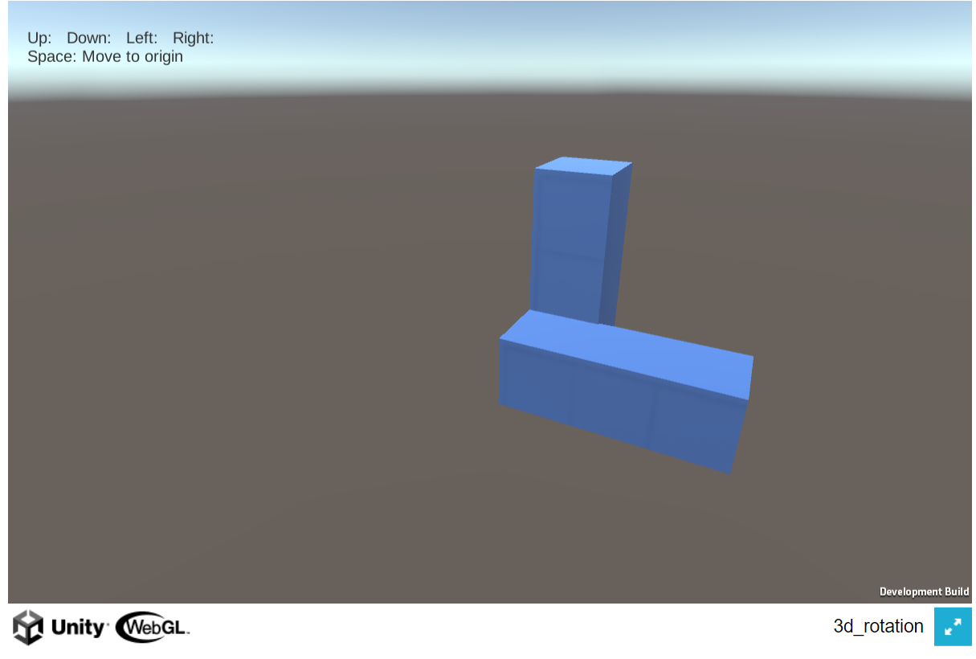
執行範例: https://profwu.github.io/math3d/

Slide 3
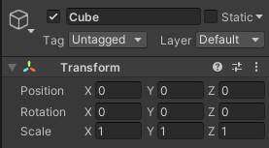
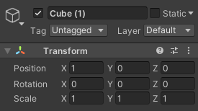
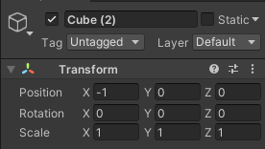
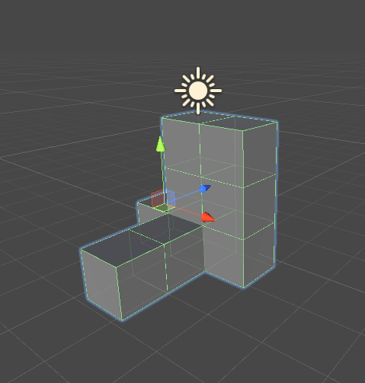

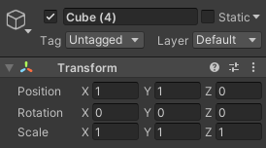
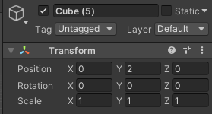
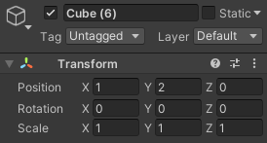

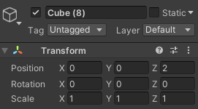
模型製作
在UNITY3D建立9個cube，將9個cube的transform分別設為以下

Slide 4
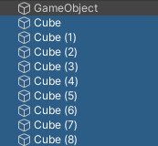
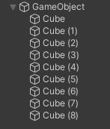
Cube合併
GameObject->Create empty
將創立的cube全選拖入到empty object下，成為他的子物件。

Slide 5
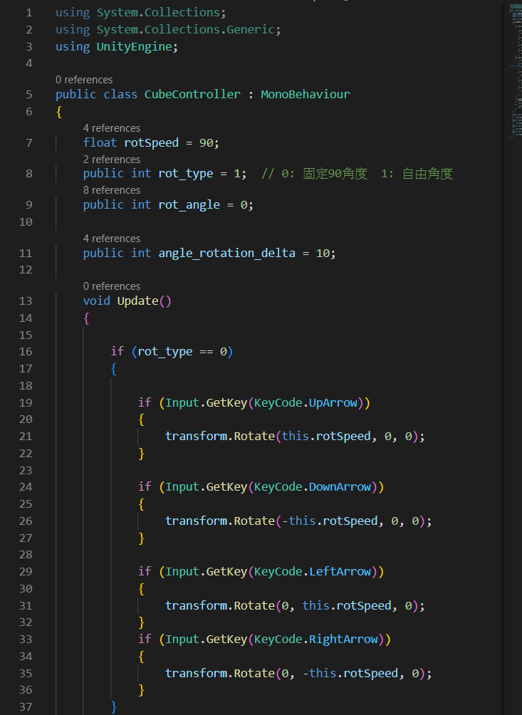
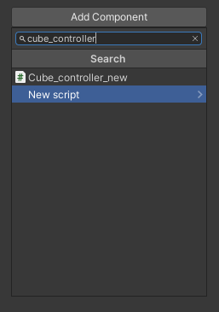
鍵盤旋轉程式撰寫
建立一個script，掛在物體上

Slide 6
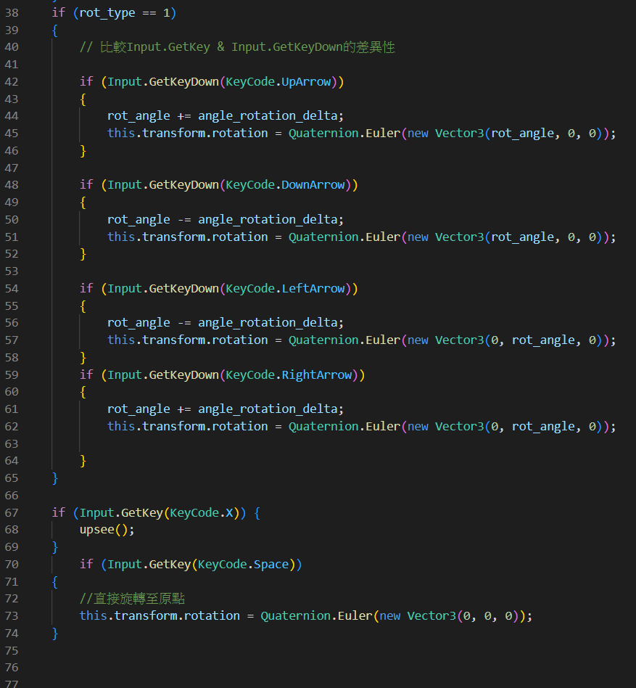
旋轉任意角度

Slide 7
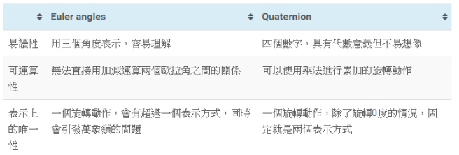
思考一下
GetKeyDown與 GetKey的差別是甚麼?
Euler angles與Quaternion分別是甚麼?

Slide 8
[課堂練習]
任意角度改成GetKey()，檢視看看有什麼差別?

Slide 9
滑鼠旋轉程式
函式介紹:
以中心軸旋轉，RotateAround(要圍繞的點,固定軸,旋轉的角度)

Slide 10
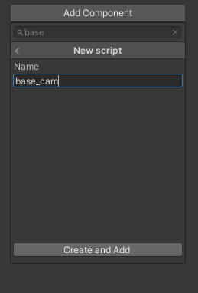
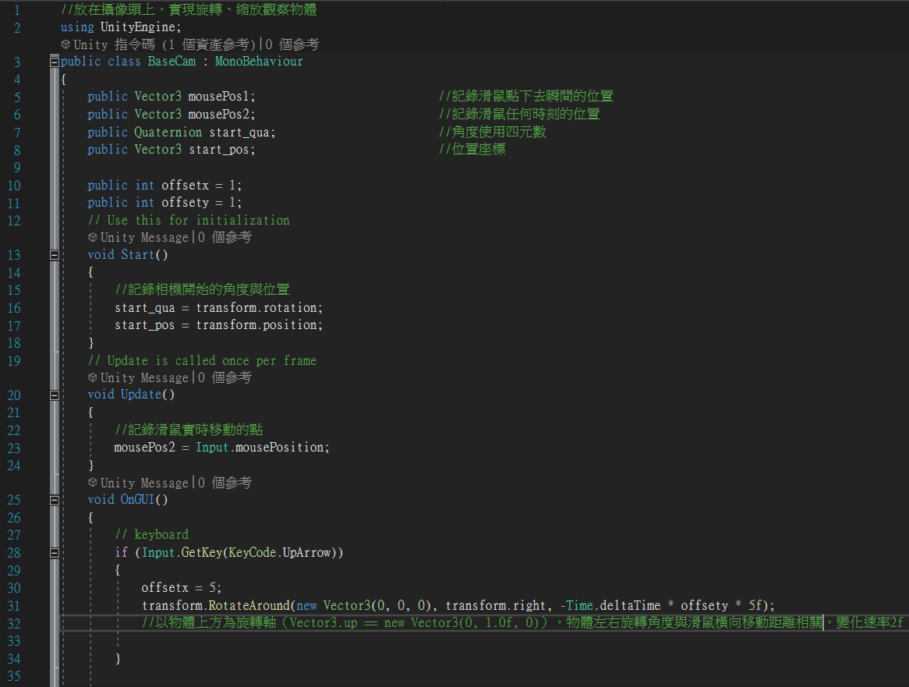
滑鼠旋轉程式

Slide 11
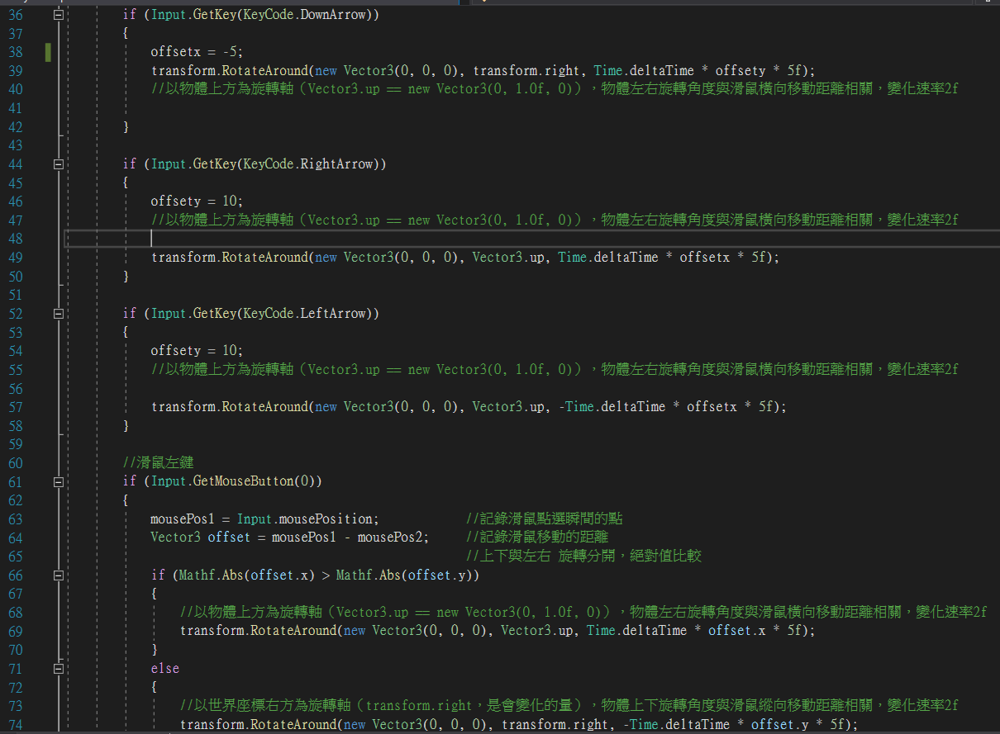
滑鼠旋轉程式

Slide 12
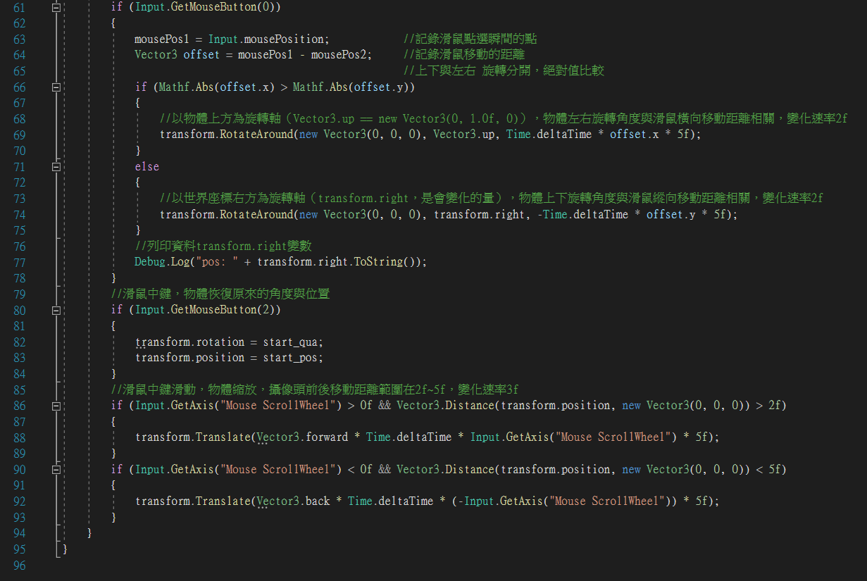
滑鼠旋轉程式

Slide 13
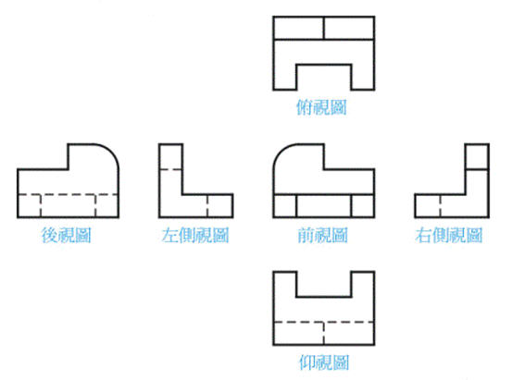
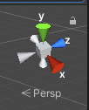
想一下
如果我現在想加一些功能，例如我想用我自己的程式做出能夠看到三視圖功能該怎麼做?

Slide 14
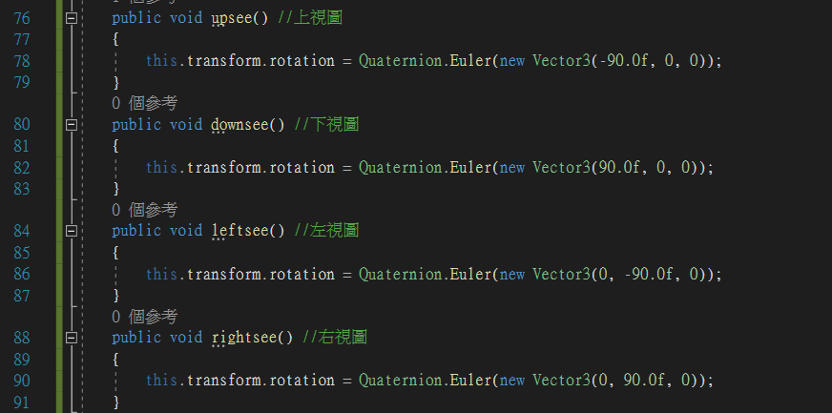
程式撰寫
在Cube_controller新增一些以下method

Slide 15
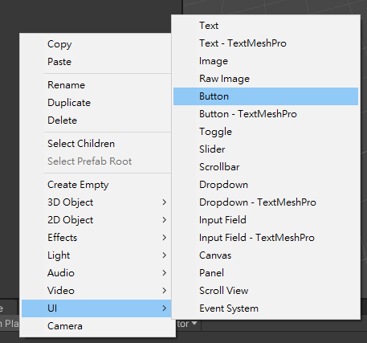
按鈕設置
GameObject->UI->Button，建立按鈕

Slide 16
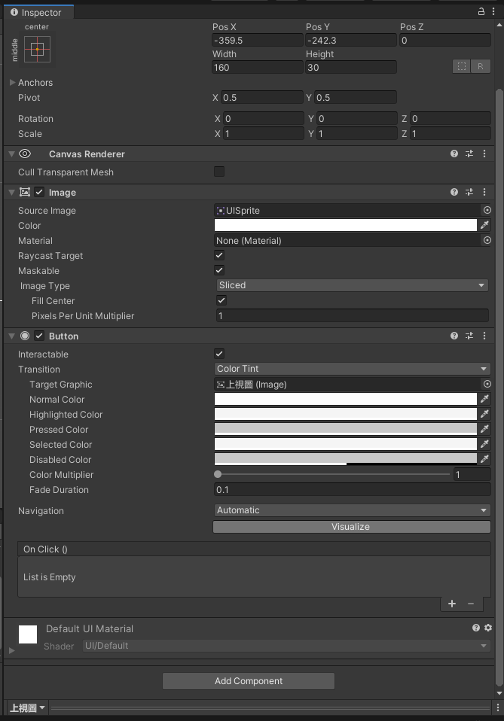
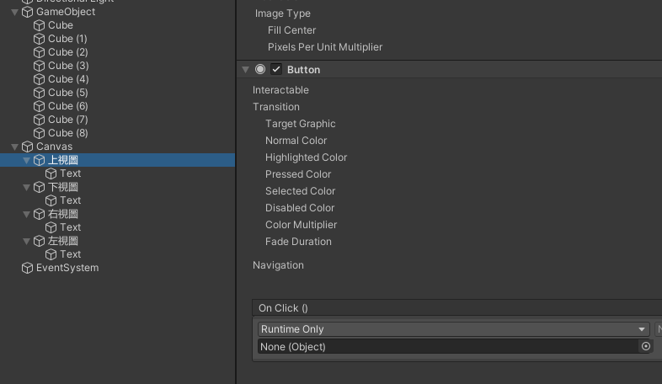
按鈕設置
在inspector中找到button的component，點選+將物件指向按鈕

Slide 17
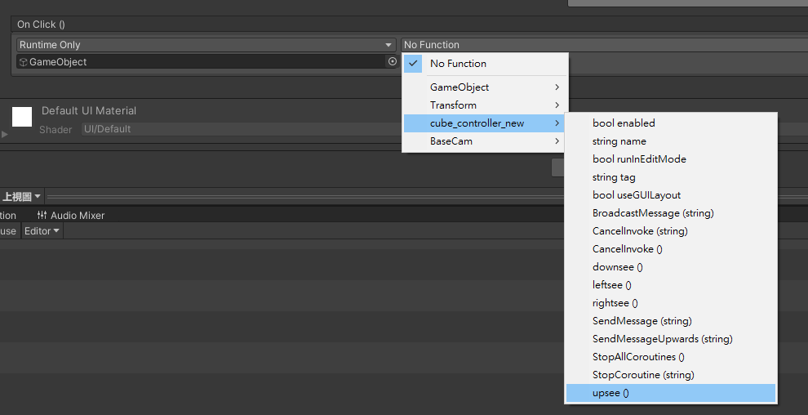
按鈕設置
找到程式的位置，其他三個也是一樣做法，試試看吧

Slide 18
[課堂練習2] 加入其他的按鈕
試著加入其他指定面向的按鈕。
  [ Up View] [ Down View ] [ Left View ] [ Right View ]
試著加入按鈕控制旋轉方向
  [Move Up] [Move Down] [Move Left] [Move Right]

Slide 19
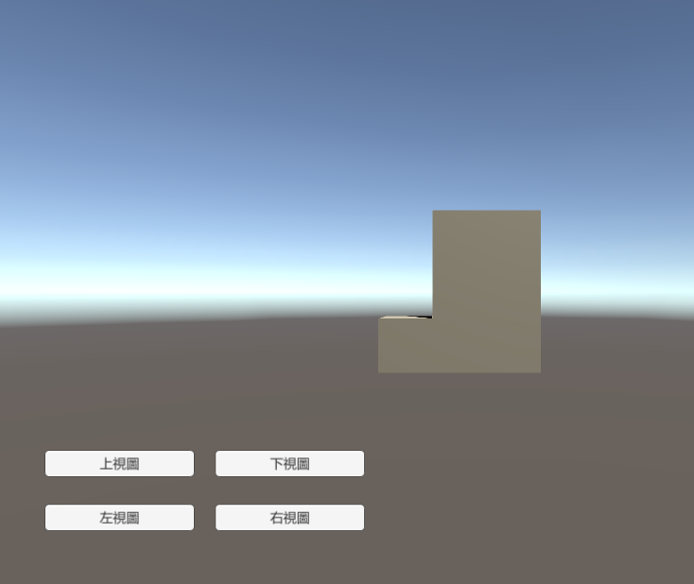
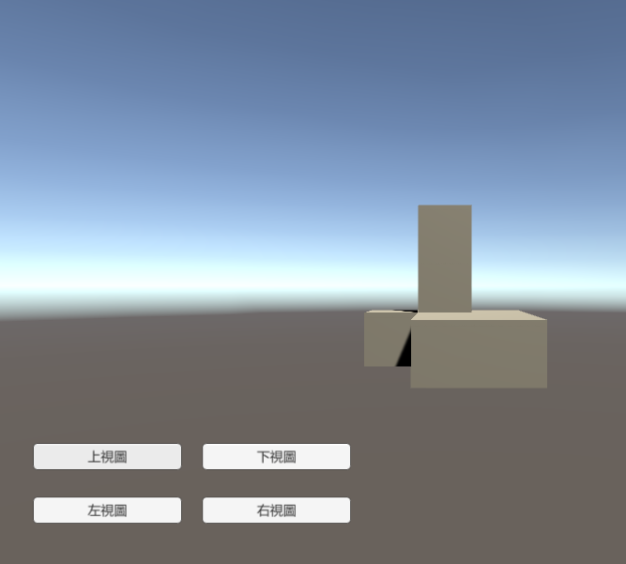
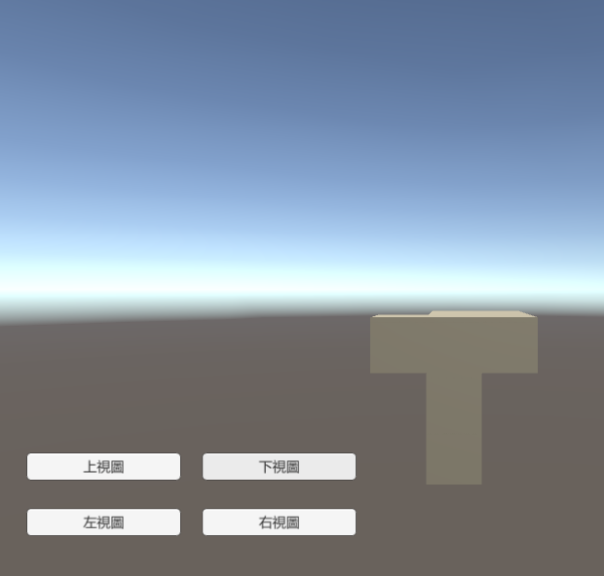
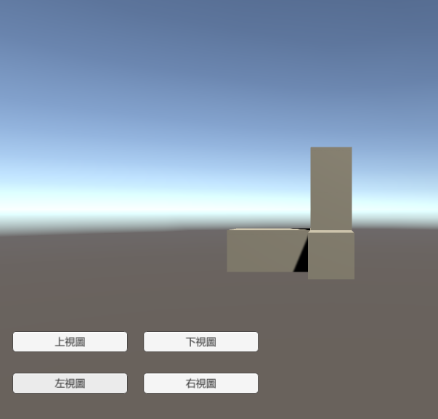
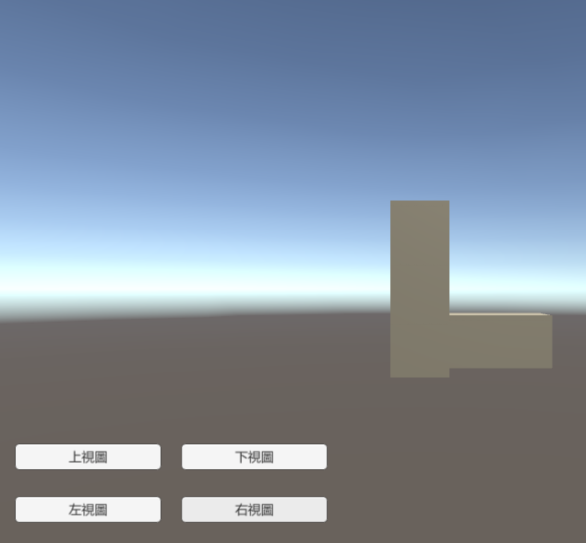
實際畫面
原點
上視圖
下視圖
左視圖
右視圖

Slide 20
進階議題
加入可記錄使用者按什麼鈕，以及次數。

Slide 21
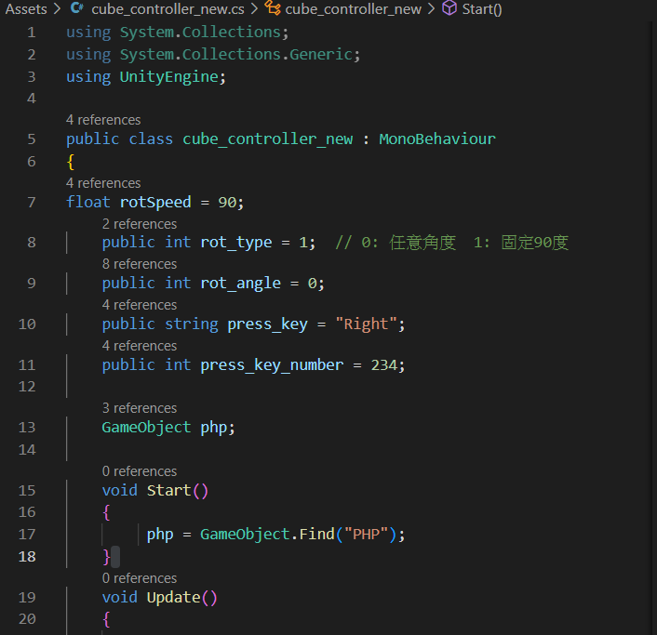
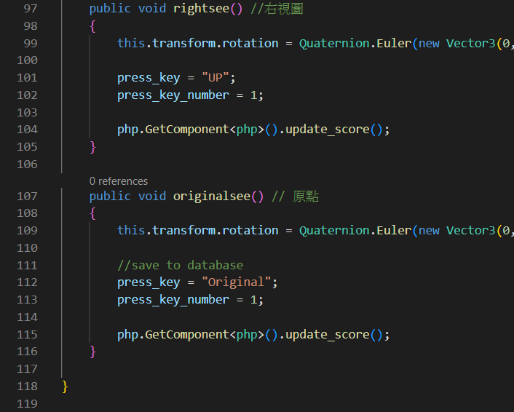
儲存至PHP
修改cube_controller_new

Slide 22
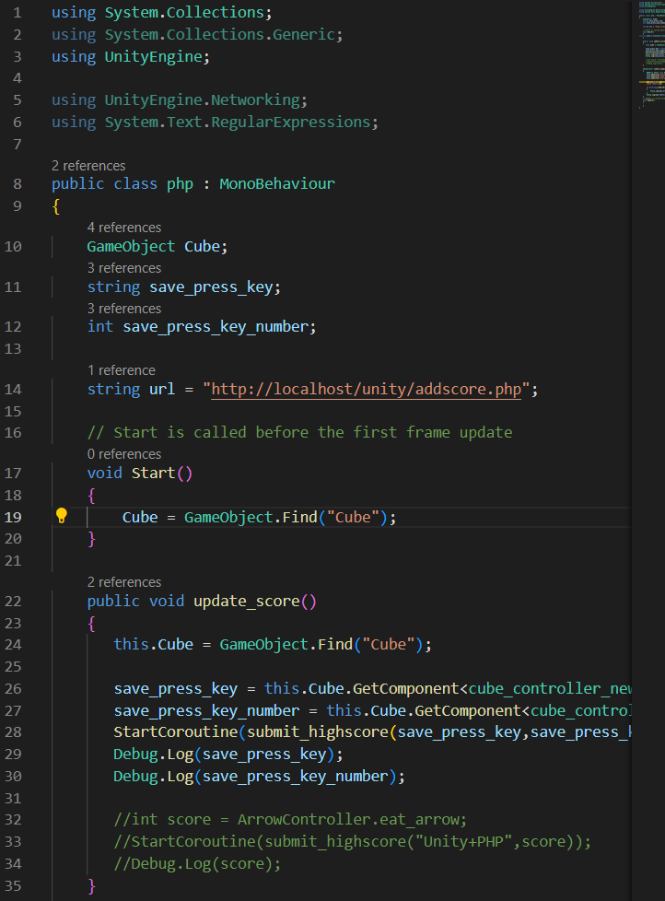
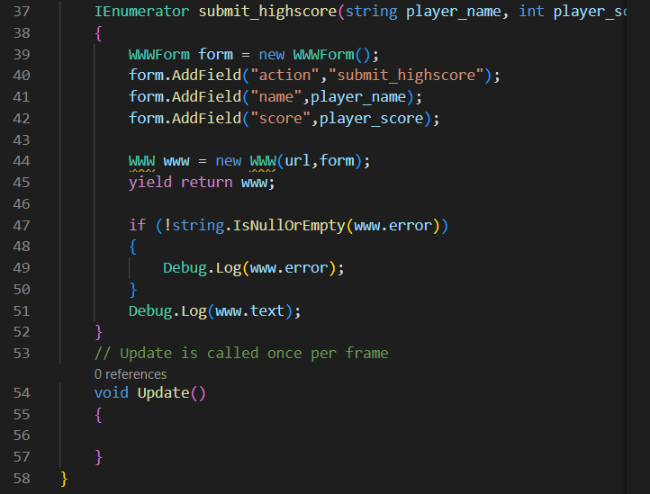
修改php.c#

